Slide 1


台灣房屋資訊爬蟲系統
衝吧!勇者無懼

Slide 2
台 灣 房 屋 資 訊 爬 蟲 系 統
小組名稱：衝吧! 勇者無懼
指導老師：蕭翔之
小組成員：
林智鴻 (112121931) - 架構規劃、技術支援、GitHub 建置與管理、主程式、查詢指定地點實價登錄資訊地圖、查詢台灣各地天氣、查詢區域新聞、開發文件校訂
鄭怡婷 (112120900) - 需求分析與功能確認、資料源收集、可行性評估、頁面設計、下載實價登錄資訊、查詢指定地點實價登錄資訊、列印功能、海報、開發文件撰寫
李佳慧 (102120085) - 需求分析與功能確認、可行性評估、地點實價登錄資訊泡泡圖
劉芳圻 (112122019)- 海報
黃涴淨 (112122858) - 貸款計算、海報
李欣諭 (112121260)- 使用手冊
葉美麗 (110128077) - 海報

Slide 3
專 題 主 題 與 簡 介
專題主題：
 開發一個整合多功能的爬蟲系統，涵蓋房屋查詢、實價查詢以及
台灣地圖的即時資訊
簡介：
 讓使用者能夠查詢並篩選特定區域的房屋交易記錄
 提供房市和天氣資訊，增強數據的可視化和使用便利性

Slide 4
系 統 功 能
• 房屋實價登錄查詢：
o 動態下載台灣房屋實價登錄資料
o 依房價區間篩選
o 結合 Google Maps 查詢位置
• 實價登錄資訊地圖：以地圖方式呈現實價登錄資訊
• 查詢台灣各地天氣：
o 透過 API 與地圖系統整合
o 顯示各縣市即時天氣資訊
• 各地即時新聞：
o 截取各地即時新聞，無廣告
o 提升瀏覽速度
• 貸款試算：
o 提供房屋貸款試算功能
o 計算每月還款金額及總利息
• 列印功能：所有查詢結果能進行列印

Slide 5
開 發 環 境 與 工 具
• 開發平台：Google Colab
• 程式語言：Python
• 外部套件：
o Requests：進行 HTTP 請求與網路爬蟲
o Folium：地圖顯示與資料視覺化
o IPython Widgets：建立互動介面
o Pandas：處理資料與篩選實價登錄資料
o HTML/CSS：網頁設計與美化
o Matplotlib：繪製圖表
o BeautifulSoup：解析 HTML 文件
o Geopy：查詢地理位置

Slide 6
資 料 來 源
• 內政部不動產成交案件實際資訊資料供應系統：提供房
屋實價登錄資料
• 交通部中央氣象局：提供即時天氣資訊
• 自由時報電子報：提供即時新聞資料
• Google 地圖：提供地理位置和地圖服務

Slide 7
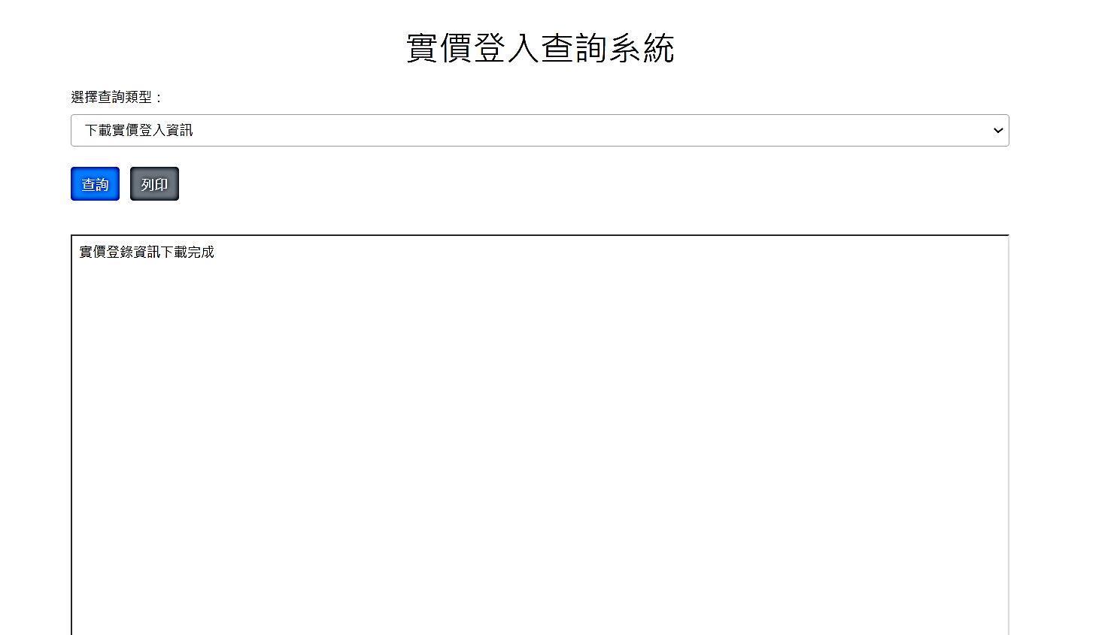
系 統 架 構 圖（一）
說明：首頁提供系統功能選單，讓使用者可以選擇想要使用的功能

Slide 8
系 統 架 構 圖（二）
• 說明：
o 系統採用 MVC (Model-View-Controller) 架構，將資料處理、業務邏輯和使
用者介面分離，提升系統的可維護性和擴充性
o 前端使用 HTML、CSS 和 JavaScript 與使用者互動，並透過 AJAX 技術與後
端伺服器溝通
o 後端使用 Python 和 Flask 框架處理使用者請求，並使用各種 Python 套件
進行資料爬取、處理、分析和視覺化
o 系統將爬取到的資料儲存在資料庫中，方便後續查詢和分析

Slide 9
系 統 開 發 流 程（一）
1. 需求分析：
o 確定系統功能需求：房屋實價查詢、天氣查詢、新聞查詢、貸款試算等
o 確定資料需求：房屋實價登錄資料、天氣資訊、新聞資訊等
o 確定使用者需求：友善的使用者介面、快速的查詢速度、準確的資訊等
2. 可行性分析：
o 技術可行性：評估現有技術和工具是否能滿足系統需求
o 資料可行性：評估所需資料是否可取得，以及資料品質是否符合需求
o 時間可行性：評估開發時間是否足夠完成系統開發
3. 系統設計：
o 資料庫設計：設計資料庫結構，儲存爬取到的資料
o 介面設計：設計使用者介面，方便使用者操作
o 模組設計：將系統劃分為不同的模組，方便開發和維護

Slide 10
系 統 開 發 流 程（二）
4. 程式開發：
o 使用 Python 和相關套件開發系統各個模組
o 撰寫程式碼，實作系統功能
5. 系統測試：
o 進行單元測試、整合測試和系統測試，確保系統功能正常運作
o 修復測試過程中發現的錯誤
6. 系統部署：
o 將系統部署到伺服器上，讓使用者可以透過網路存取
7. 系統維護：
o 定期更新系統，修復錯誤，並根據使用者回饋改進系統功能

Slide 11
模 組 化 設 計
• 概念：將程式碼依功能拆分為獨立的模組，每個模組負責特定的功能
• 優點：
o 提升程式碼可讀性和可維護性
o 方便多人協作開發
o 提高程式碼可重用性

Slide 12
使 用 框 架 (Flask)
• Flask：一個輕量級的 Python 網頁框架，適合快速開發網頁應用程式
• 優點：
o 簡單易學
o 靈活可擴展
o 擁有豐富的第三方套件支援

Slide 13
資 料 處 理 與 清 理
• Pandas：一個強大的資料處理和分析工具，提供高效資料結構和操作方法
• 資料清理：
o 移除缺失或無效的資料
o 轉換資料格式
o 處理異常值

Slide 14
視 覺 化
• Matplotlib：一個 Python 繪圖庫，可以用來繪製各種圖表
• Folium：一個 Python 套件，可以用來建立互動式地圖
• 視覺化呈現：
o 房價走勢圖
o 房屋分佈地圖
o 各縣市天氣資訊地圖

Slide 15
API 整 合
• API (Application Programming Interface)：
一組定義好的規則和規範，允許不同的應用程式互相溝通和交換資料
• 中央氣象局 API：提供即時天氣資訊
• 整合 API：
o 使用 Requests 套件發送 HTTP 請求到 API 伺服器
o 解析 API 回應，提取所需資料

Slide 16
非 同 步 處 理
• 非同步處理：允許程式同時執行多個任務，提升程式效率和使用者體驗
• JavaScript Fetch API：一個用於發送非同步 HTTP 請求的 API
• 非同步請求：
o 使用 Fetch API 發送非同步請求到後端伺服器
o 在不重新載入頁面的情況下更新網頁內容

Slide 17
錯 誤 處 理
• 錯誤處理：預防程式在執行過程中發生錯誤時導致程式崩潰，提升程式穩定性
• 常見錯誤：
o 網路連線錯誤
o 資料格式錯誤
o 程式碼錯誤
• 錯誤處理方法：
o 使用 try-except 捕捉異常
o 顯示友善的錯誤訊息給使用者

Slide 18
使 用 模 板 引 擎 (Jinja2)
• Jinja2：一個 Python 模板引擎，可以將 Python 變數嵌入 HTML 模板
中，動態產生 HTML 內容
• 優點：
o 分離程式碼和 HTML 內容，提升程式碼可讀性
o 方便重複使用 HTML 程式碼
o 可以使用 Python 語法在 HTML 模板中進行邏輯判斷和迴圈操作

Slide 19
房 屋 實 價 登 錄 查 詢
• 功能：讓使用者查詢特定區域的房屋實價登錄資訊
• 操作步驟：
o 選擇查詢地點
o 設定價格區間
o 點擊查詢按鈕
• 查詢結果：
o 以表格形式呈現符合條件的房屋資訊，包含地址、交易日期、總價、單價等
o 提供 Google Maps 連結，方便使用者查看房屋位置

Slide 20
實 價 登 錄 資 訊 地 圖
• 功能：在地圖上以視覺化方式呈現房屋實價登錄資訊
• 操作步驟：
o 選擇查詢地點
o 設定價格區間
o 點擊查詢按鈕
• 查詢結果：
o 使用 Folium 套件繪製地圖，並在地圖上標記符合條件的房屋位置
o 點擊地圖上的標記可以查看房屋詳細資訊，包含地址、交易日期、總價、單價等

Slide 21
台 灣 各 地 天 氣 查 詢
• 功能：讓使用者查詢台灣各縣市的即時天氣資訊
• 操作步驟：
o 選擇查詢地點
o 點擊查詢按鈕
• 查詢結果：
o 使用 Folium 套件繪製地圖，並在地圖上標記各縣市位置
o 將各縣市的即時天氣資訊顯示在地圖標記上，包含天氣狀況、溫度、降雨機率等

Slide 22
各 地 即 時 新 聞
• 功能：讓使用者瀏覽各地即時新聞
• 操作步驟：
o 選擇查詢地點
o 點擊查詢按鈕
• 查詢結果：
o 顯示該地區的最新新聞標題和摘要
o 提供新聞連結，方便使用者閱讀完整新聞內容

Slide 23
貸 款 試 算
• 功能：讓使用者試算房屋貸款的每月還款金額和總利息
• 操作步驟：
o 輸入貸款金額
o 輸入貸款利率
o 輸入貸款期限
o 點擊計算按鈕
• 計算結果：
o 顯示每月還款金額和總利息
o 產生貸款攤還表，顯示每月還款本金、利息和剩餘本金

Slide 24
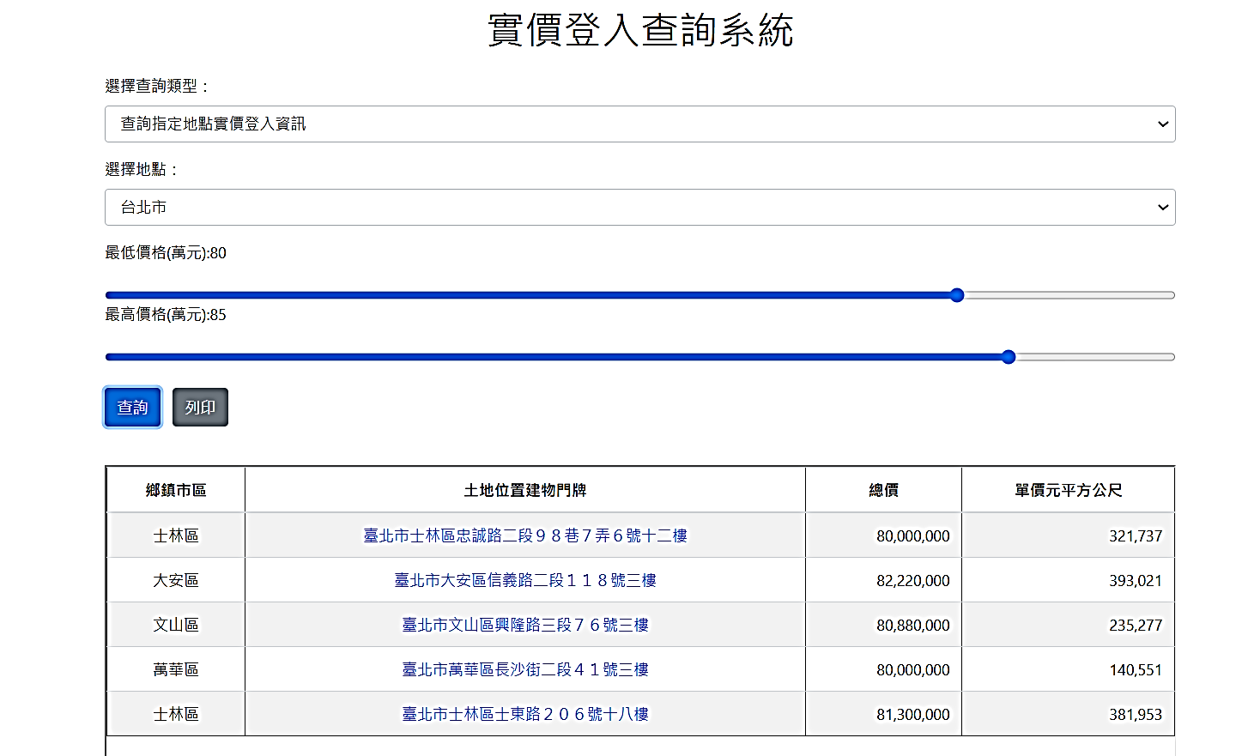
系 統 展 示 (一)
• 房屋實價查詢：
說明：使用者可以輸入地點和價格區間，查詢房屋實價資訊，系統會以
表格形式呈現查詢結果，並提供 Google Maps 連結

Slide 25
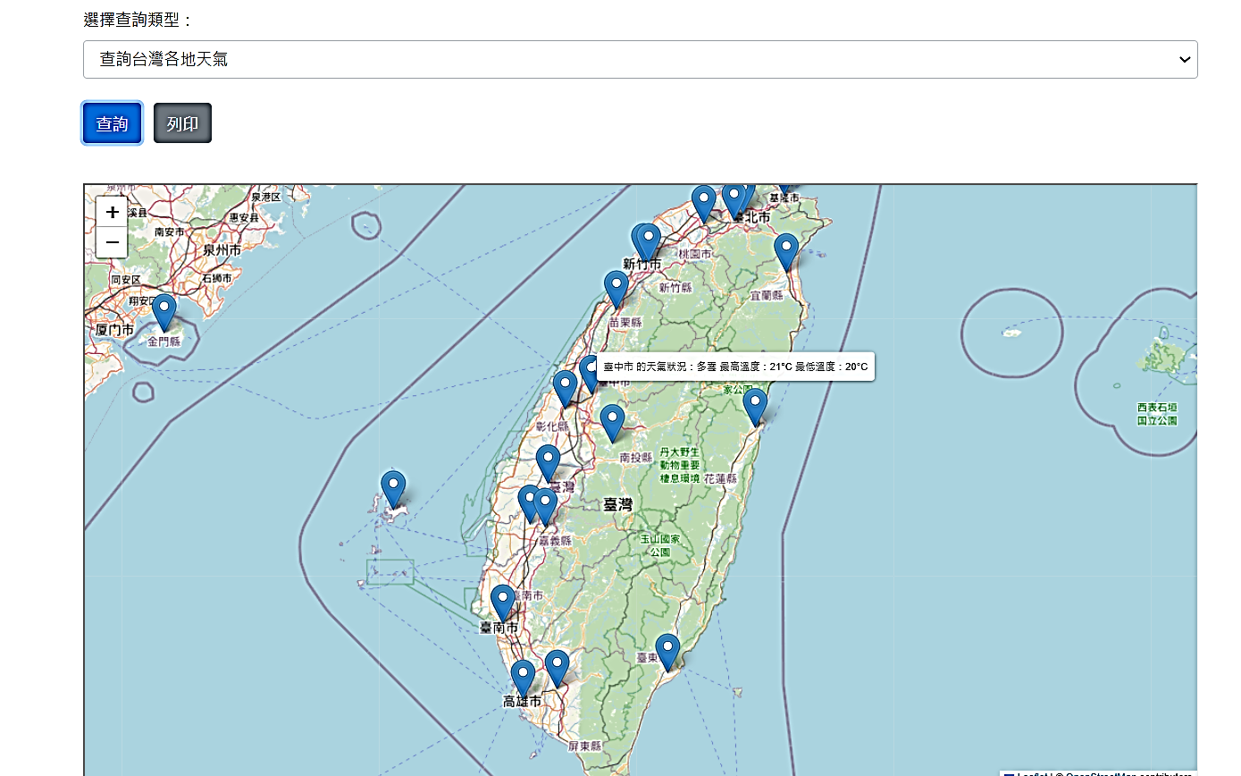
系 統 展 示 (二)
• 天氣資訊地圖：
說明：系統會在地圖上標記各縣市位置，並顯示即時天氣資訊

Slide 26
結 論 （一）
• 本專題成功開發一個整合多功能的台灣房屋資訊爬
蟲系統，提供使用者便捷的房屋資訊查詢和分析服務
• 系統功能：
o 房屋實價登錄查詢
o 實價登錄資訊地圖
o 台灣各地天氣查詢
o 各地即時新聞
o 貸款試算

Slide 27
結 論 （二）
• 技術特色：
o 模組化設計
o 使用 Flask 框架
o 資料處理與清理
o 資料視覺化
o API 整合
o 非同步處理
o 錯誤處理
o 使用模板引擎

Slide 28
未 來 發 展 方 向
• 加入更多資料分析和視覺化功能，例如房價走勢預測、區域房價比較等
• 整合更多外部資料來源，例如人口統計資料、交通資訊等，提供更豐富的資訊
• 提升系統效能和穩定性，例如使用快取機制、優化程式碼等
• 開發行動裝置應用程式，讓使用者可以更方便地使用系統

Slide 29
實 體 成 果 演 練

